Slide 1

即时排队系统
By：罗庆宏 王道松 陈海彬 黄伟强 胡宗瑞

Slide 2
项目介绍
第一部分

Slide 3
快捷、高效、便利
随着科技和信息的发展，社会秩序的延伸，更多的公共场合、商家、客户越发存在对于秩序化的、顺序化的、可预见性的、可预定性的交互，例如在店面中点餐，往往会存在许多排队异常、顺序异常的问题，引起大家的不愉快，并且排队往往要求顾客时刻身在店面中，取决于队列前列的人的个人习惯，往往导致最终排队时间难以预见，从而增加顾客的排队顾虑和担忧，以及无谓的时间浪费。
可见市面上对于排队的优化、计划存在普遍性需求。
本项目是为了解决排队效率问题，增加顾客、商家的时间利用率和就餐环境等问题，与此同时为用户提供更加舒适的服务。可预见的是本项目会是链接顾客、商家的重要途经和排队选择。

Slide 4
角色
顾客
商家
管理员

Slide 5
项目分工
罗庆宏 | 项目搭建、数据库设计、登录验证与授权、大数据展示设计与实现
王道松 | 账户管理、商家管理、菜系管理、商家的订单查看
陈海彬 | 商家叫号、商家点单、过号关闭队列
黄伟强 | 选择商家、排队、退出队列、查看队列
胡宗瑞 | 商家菜品管理

Slide 6
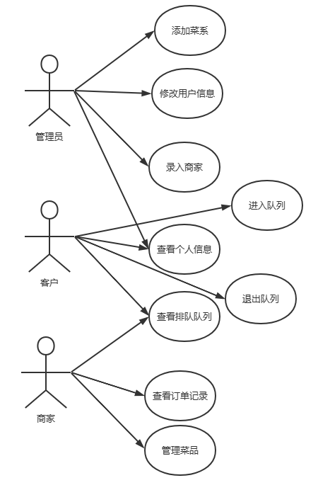
用例图

Slide 7
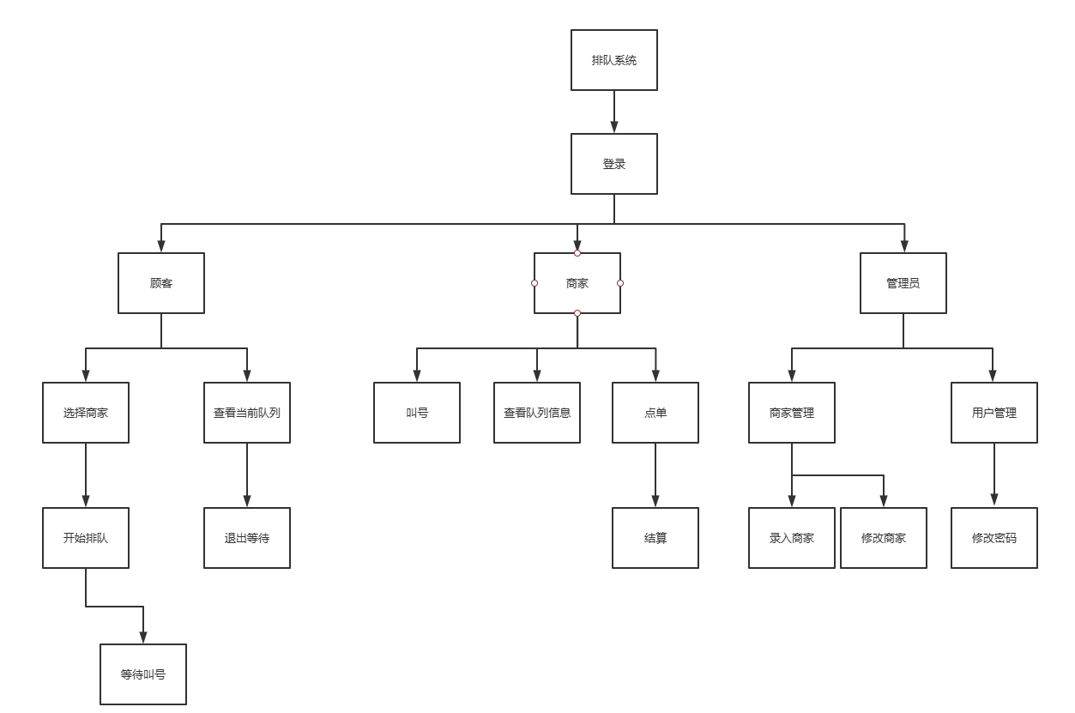
模块设计图

Slide 8
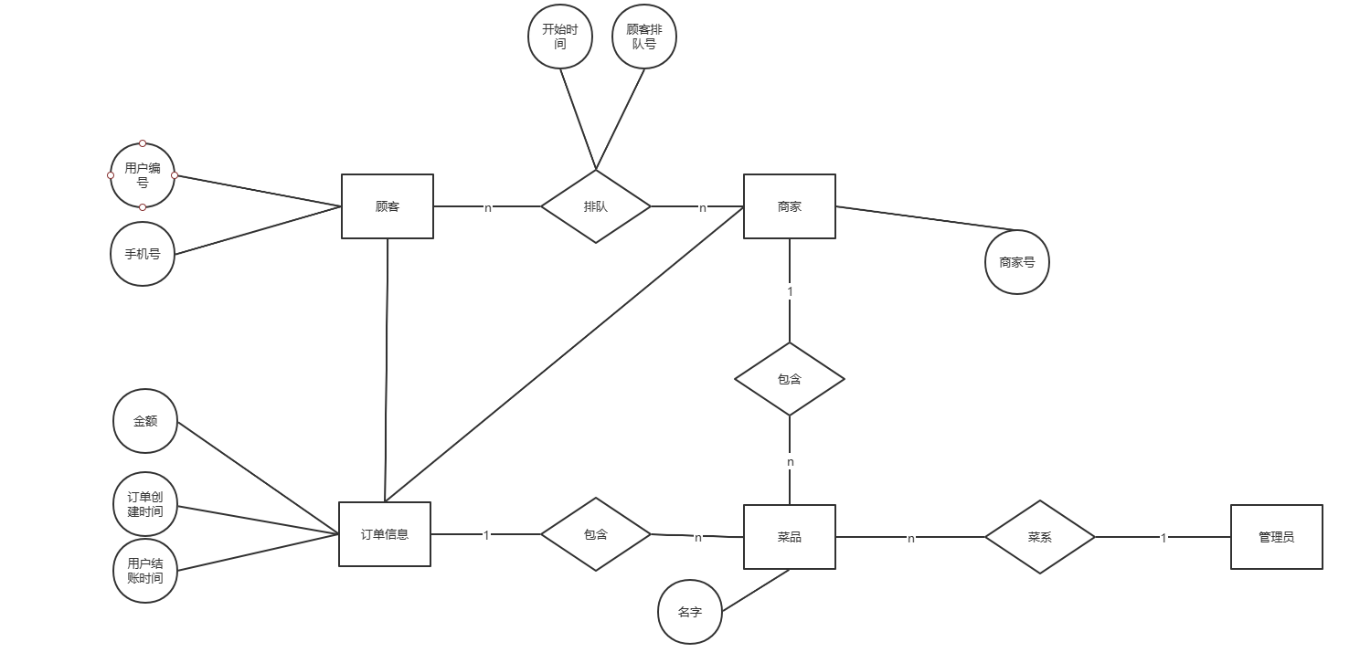
E-R图

Slide 9
数据介绍
第二部分

Slide 10
1. 商家数据
表二：商家表（Merchant）
字段 | 说明 | 类型 | 长度 | 主键 | 外键 | 可为空
m_id | 商家编号 | varchar() | 16 | T |  | F
m_name | 商家名字 | nvarchar() | 50 |  |  | F
m_license | 营业执照 | varchar() | 20 |  |  | F
m_phone | 商家电话 | varchar() | 15 |  |  | F
m_address | 地址 | nvarchar() | 100 |  |  | F
m_open_time | 开业时间 | varchar() | 12 |  |  | T
m_close_time | 休业时间 | varchar() | 12 |  |  | T
m_tag | 主营内容 | varchar() | 20 |  |  | T
m_notice | 商家公示 | text | 500 |  |  | T
m_icon | 商家图标 | 图片 | 100 |  |  | F

Slide 11
2. 订单数据
表三：订单记录（Order）
字段 | 说明 | 类型 | 长度 | 主键 | 外键 | 可为空
o_id | 订单编号 | varchar() | 16 | T |  | F
m_id | 店铺编号 | varchar() | 16 |  | T | F
c_id | 用户编号 | varchar() | 16 |  | T | F
o_cost | 消费金额 | double |  |  |  | T
o_content | 购买内容 | text | 200 |  |  | T
o_start_time | 排队开始时间 | date |  |  |  | F
o_pay_type | 支付方式 | int | 3 |  |  | T
o_pay_time | 支付时间 | date |  |  |  | T
o_estimate | 评价信息 | text |  |  |  | T
o_state | 状态信息 | int |  |  |  | F
o_desk_num | 桌号 | int | 3 |  |  | T

Slide 12
3. 菜品数据
表四：菜品表（Dish）
字段 | 说明 | 类型 | 长度 | 主键 | 外键 | 可为空
d_id | 菜品编号 | varchar() | 16 | T |  | F
d_name | 菜品名称 | nvarchar() | 50 |  |  | F
m_id | 商家编号 | varchar() | 16 |  | T | F
d_price | 单价 | double |  |  |  | F
d_pic | 图片 | varchar() | 100 |  |  | T
d_note | 描述 | nvarchar() | 100 |  |  | T
d_sum | 总计购买次数 | int |  |  |  | F
cu_id | 菜品菜系 | varchar() | 16 |  |  | T

Slide 13
4. 订单菜品数据
表五：订单-菜品表（Order-Dish）
字段 | 说明 | 类型 | 长度 | 主键 | 外键 | 可为空
o_id | 订单编号 | varchar() | 16 |  | F | F
d_id | 菜品编号 | varchar() | 16 |  | F | F
num | 数目 | int |  |  |  | F
od_id | 主键id | varchar() | 16 | T |  | F

Slide 14
运行展示
第三部分

Slide 15
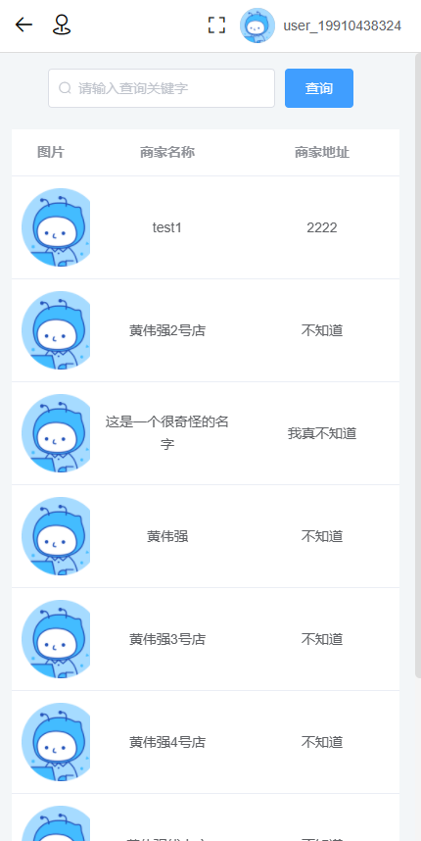
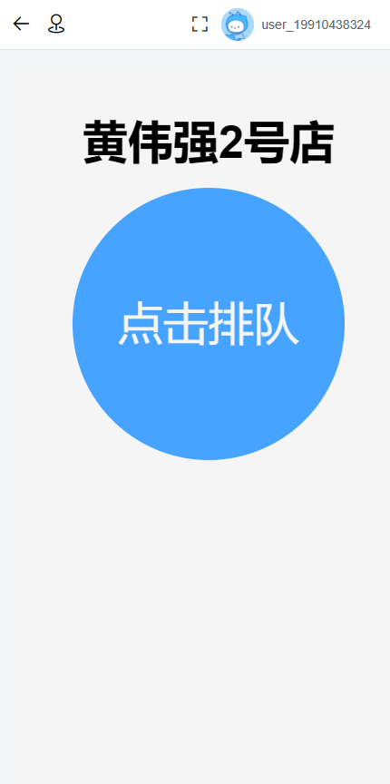
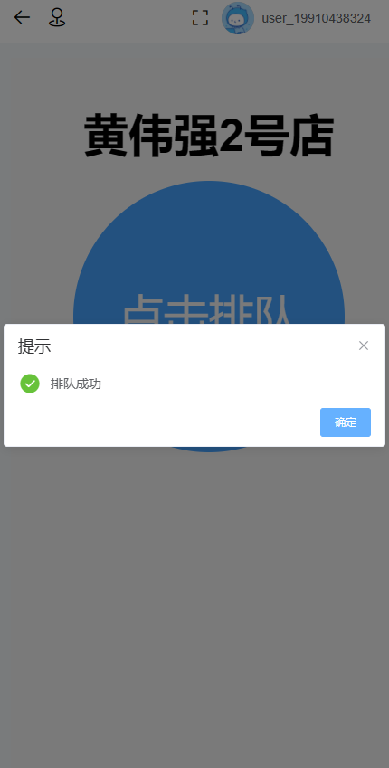
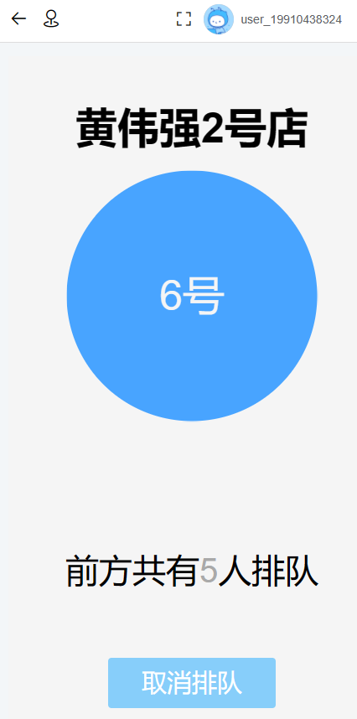
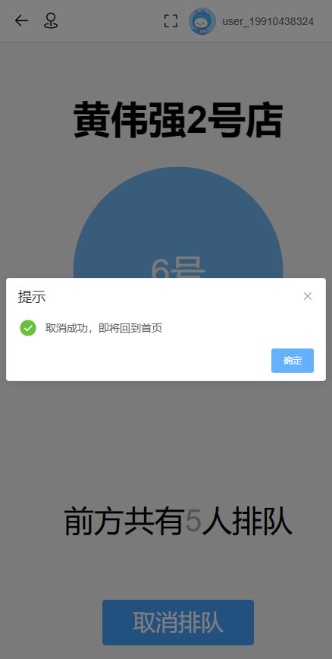
用户界面

Slide 16
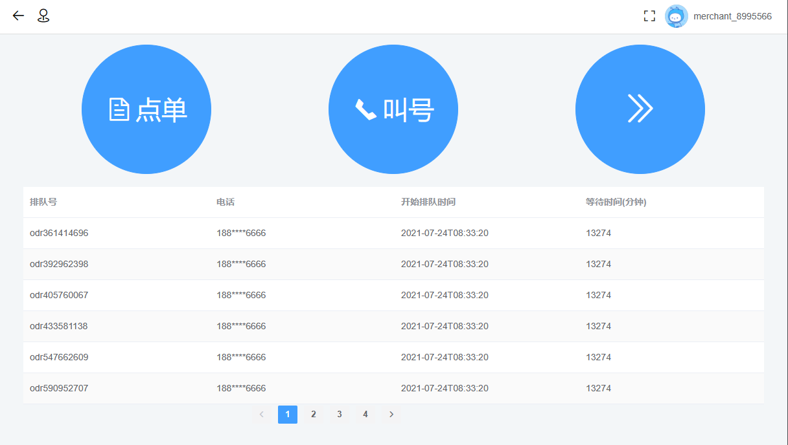
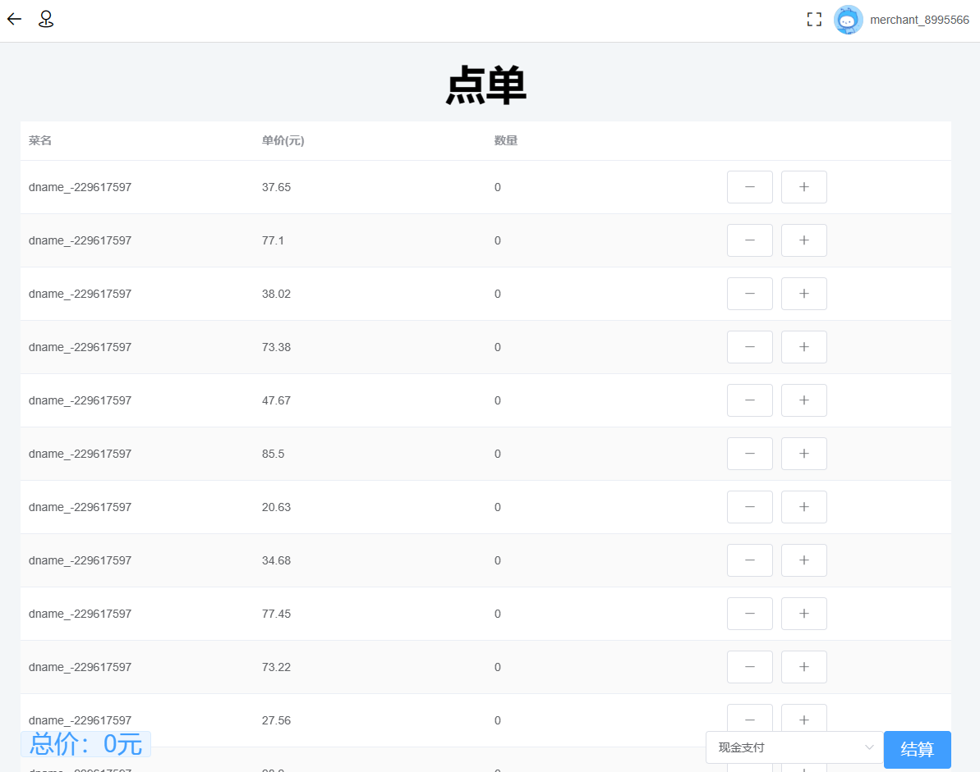
商家页面

Slide 17
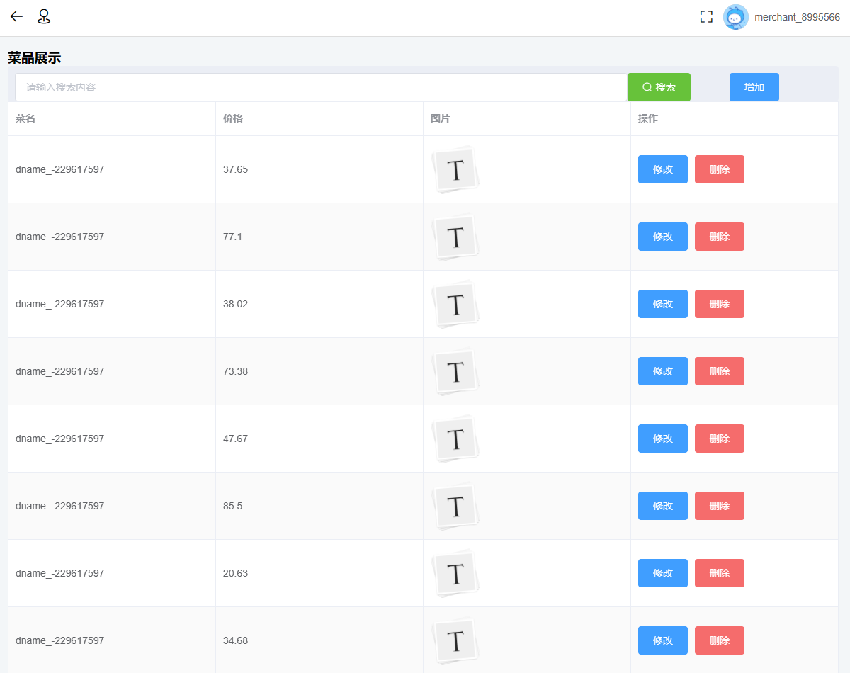
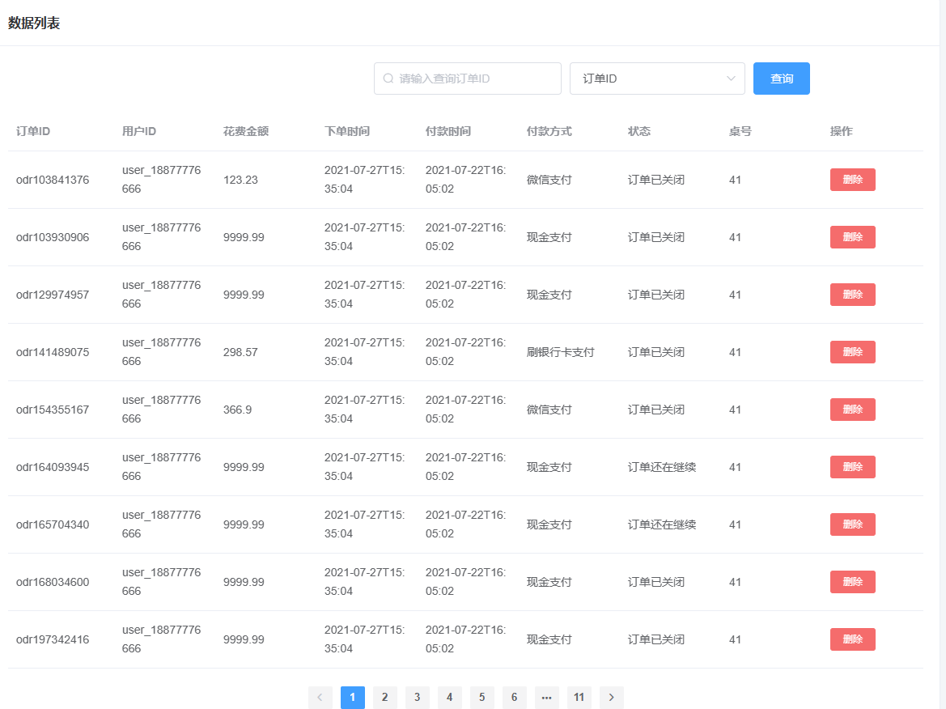
商家页面

Slide 18
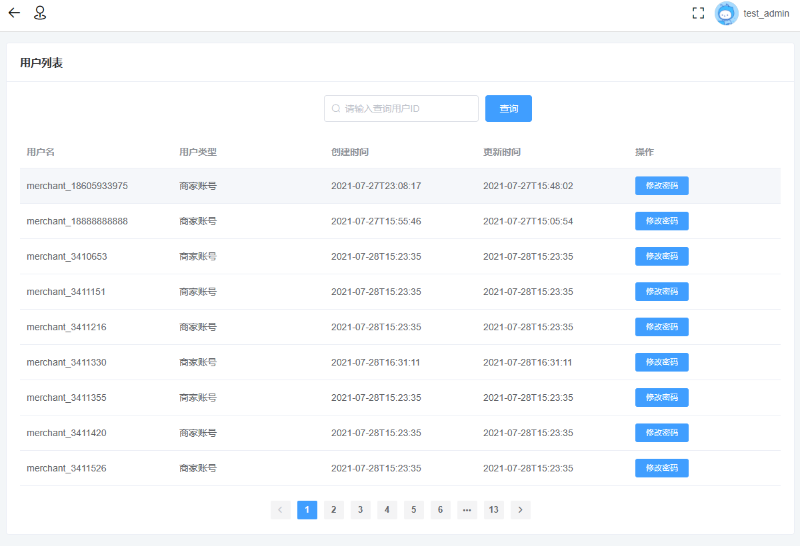
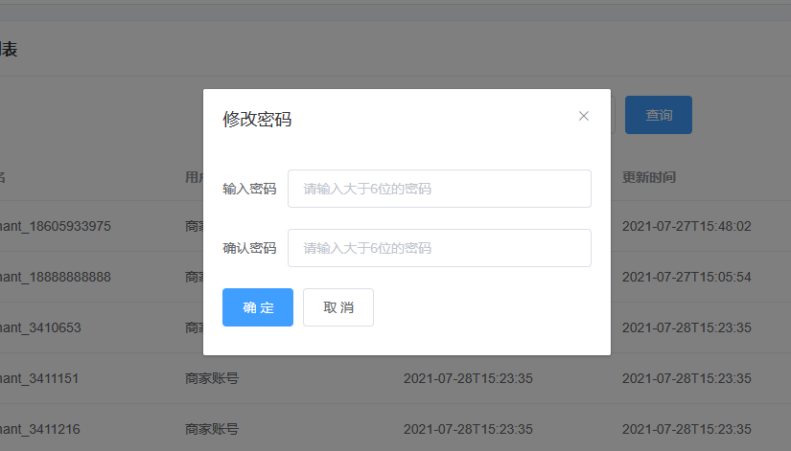
管理员页面

Slide 19
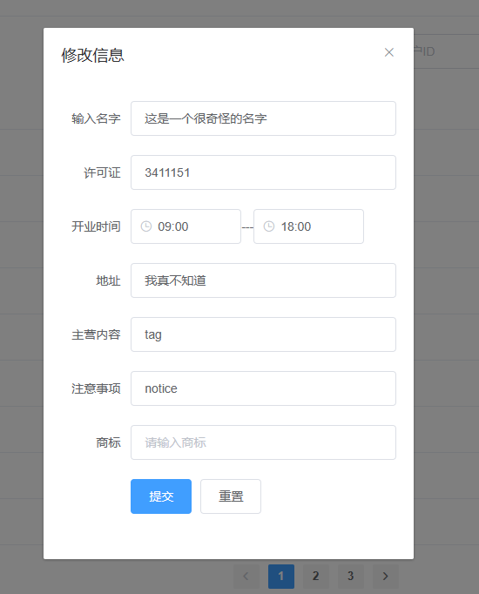
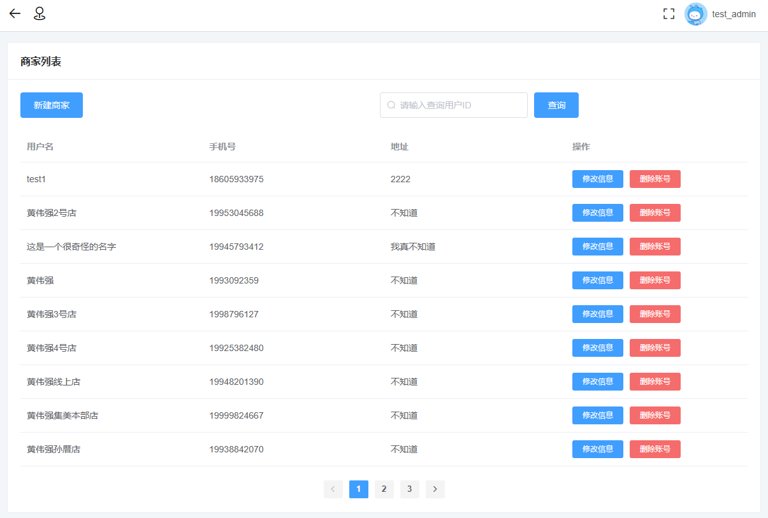
商家页面

Slide 20
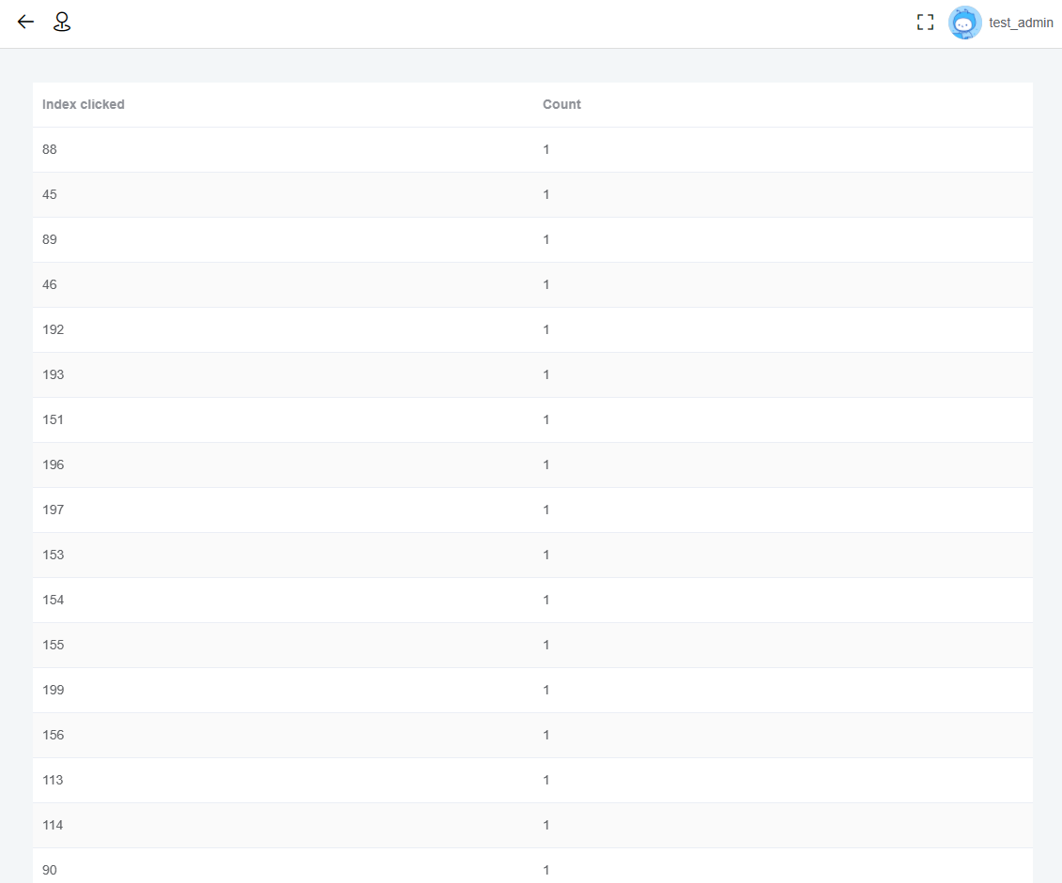
大数据显示

Slide 21
总结
第四部分

Slide 22
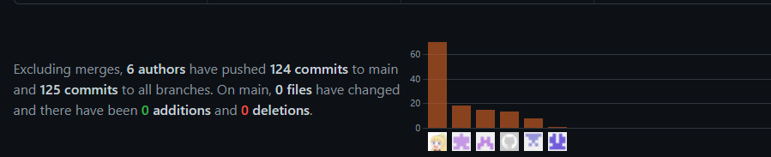
提交数目

Slide 23
End

